Slide 1
H25前期雑誌会宿題 SHG顕微鏡の再生医療への応用
6/5 長谷

Slide 2
雑誌会宿題
細胞が硬さをどう感じるか
SHG 顕微鏡が再生医療に応用され出したのはいつごろか
各手法の比較, 培養細胞の観点で特有の何かあるか
ColⅠと ColⅤの構造について
格子ベクトルについてわかりやすく
キトサン・MSC 培養システムの用途

Slide 3
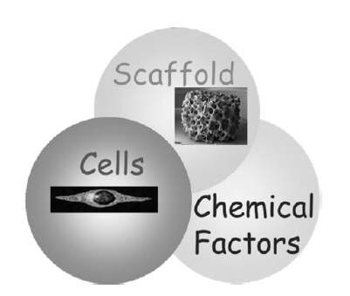
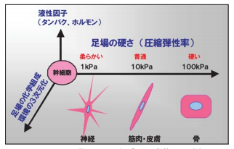
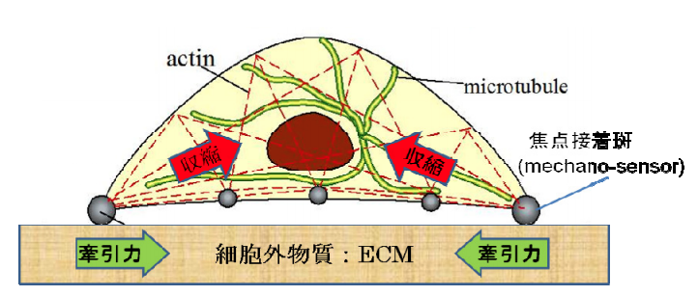
細胞が硬さをどう感じるか
再生医用の製造工程
足場の硬さと分化誘導の関係
細胞
力覚
（メカノセンサー）
を持つ
細胞が接着する足場が
分化にとって重要
どの部位にあるのか？
１）細胞接着部位（焦点接着斑）
２）ストレスファイバ
３）細胞膜のチャネル，レセプタ
・焦点接着班
内部：細胞骨格
外部：細胞外マトリックス
外力により細胞骨格や
接着構造が変化

Slide 4
SHG 顕微鏡が再生医療に応用され出したのはいつごろか
レーザー顕微鏡の歴史
1957 共焦点レーザー顕微鏡(M.Minsky)：論文は無く、特許のみ取得）
1974 第2高調波発生顕微鏡(R.Hellwarth)：最初の非線形顕微鏡
1982 コヒーレント反ストークスラマン散乱顕微鏡(M.D.Duncan)
1990 ２光子励起蛍光顕微鏡(W.Denk)：バイオでよく用いられている
1997 第３高調波発生顕微鏡(Y.Barad)
2006 誘導パラメトリック発光顕微鏡(K.Isobe)：現在まだ実用例は示せていない
2008 誘導ラマン散乱顕微鏡(C.W.Freudiger)：ラマン散乱の高感度化
Zoumiらが2光子＋SHGを組み合わせることにより細胞−細胞外
マトリックスの相互作用を観察
Leeらが再生医療に応用 → 足場（PGA）からの多光子蛍光と
幹細胞から分化した骨芽細胞から産生する細胞外マトリックス
からのSHGを観察

Slide 5
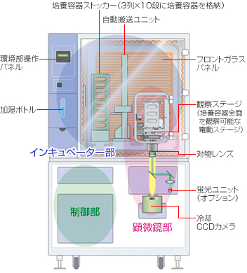
各手法の比較, 培養細胞の観点で特有の何かあるか
従来法
・位相差顕微鏡が広く使われている
・ヒストロジー
Nicon社 細胞培養観察装置
求められるもの
・非破壊
・非染色
・3D
装置構成
・環境変化，容器の揺れによる
細胞へのストレスを低減
・観察位置の再現性
培養から観察までを
安定した環境で行う

Slide 6
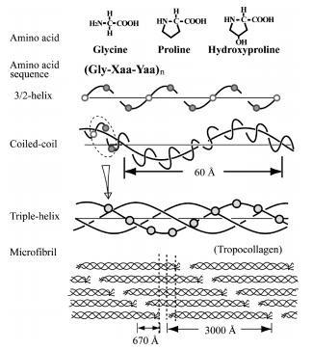
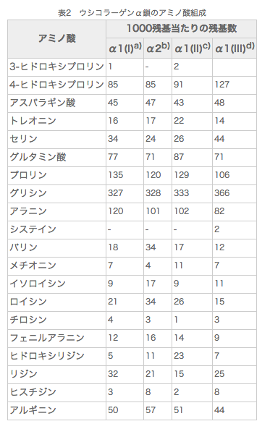
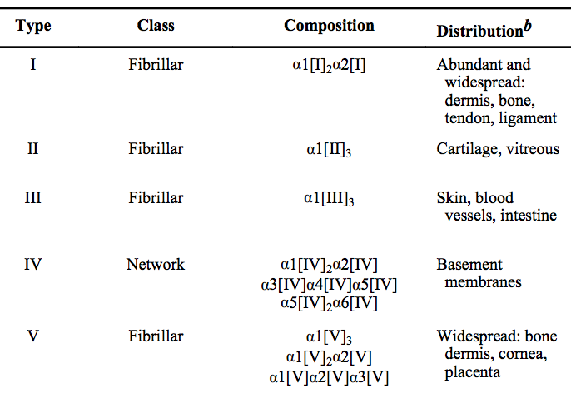
ColⅠと ColⅤの構造について
α鎖の共通点
（1）分子中央には約1,000残基のアミノ酸からなるらせん領域
（2）その両端に10～30残基程度の非らせん領域
（3）らせん領域ではグリシン（Gly）が必ず3残基ごとにある
Gly-Xaa-Yaa 配列が約330回以上繰り返す

Slide 7
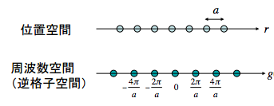
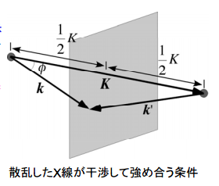
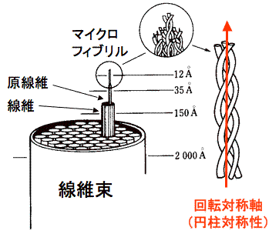
格子ベクトルについてわかりやすく
入射波と散乱波の波数ベクトルの差が
格子ベクトルに等しい時に強め合う
格子ベクトルK=2π/a
ラウエの条件
コラーゲンからのF_{SHG} vs B_{SHG}
☆擬似位相整合
Forward SHG
Backward SHG
媒質を伝搬する波数kの波→回折によりK変化
位相整合条件は Δk+K=0
Δk_{f}=K-(k_{2ω}-2k_{ω})
Δk_{b}=K-(k_{2ω}+2k_{ω})
k_{ω}
k_{ω}
k_{ω}
k_{ω}
コラーゲン→規則正しい配列
格子ベクトルKが影響する
☆擬似位相整合条件が適用
K
K
k_{2ω}
k_{2ω}
コラーゲン分子
k_{2ω}

Slide 8
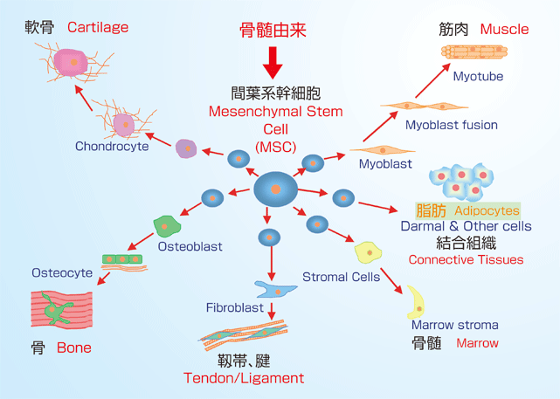
キトサン・MSC 培養システムの用途
キトサン・・・生体由来，細胞接着性良，弾力性良，ハイドロキシアパタイト構造を形成可能
整形，歯科用材料として利用化と考えられている

